Slide 1
第二章 对抗搜索
对抗搜索：博弈
博弈问题
极小极大方法
α-β剪枝
蒙特卡洛博弈方法

Slide 2
2.1 博弈问题
博弈问题
双人
一人一步
双方信息完备
零和

Slide 3
分钱币问题
对方先走
（7）
（6,1）
（5,2）
（4,3）
（5,1,1）
（4,2,1）
（3,2,2）
（3,3,1）
（4,1,1,1）
（3,2,1,1）
（2,2,2,1）
（3,1,1,1,1）
（2,2,1,1,1）
我方必胜
（2,1,1,1,1,1）

Slide 4
中国象棋
一盘棋平均走50步，总状态数约为10¹⁶¹。
假设1毫微秒走一步，约需10¹⁴⁵年。
结论：不可能穷举。

Slide 5
2.2 极小极大过程
1
极大
b
1
0
极小
a
0
3
1
6
-3
-2
1
-3
6
-3
0
-3
3
-3
0
5
-3
3
3
0
-3
0
2
2
2
-3
0
-2
3
5
4
1
-3
0
6
8
9
-3

Slide 6
2.3 α-β剪枝
极大节点的下界为α。
极小节点的上界为β。
剪枝的条件：
后辈节点的β值≤祖先节点的α值时， α剪枝
后辈节点的α 值≥祖先节点的β值时， β剪枝
简记为：
极小≤极大，剪枝
极大≥极小，剪枝

Slide 7
α-β剪枝（续）
f
0
1
0
1
d
m
b
h
0
3
1
6
k
n
e
i
a
c
5
-3
6
-3
3
g
j
0
4
1
0
5
-3
3
3
-3
0
2
2
-3
0
-2
3
5
4
1
0
6
8
9
-3
-3
Notes:
2016.3.22 本科生

Slide 8
0
Max
1
-1
Min
0
1
3
β剪枝
α剪枝
0
2
1
2
3
4
-1
0
2
1
-5
2
3
0
4
-1
0
0
3
2
1
-5
2
3
-1
4
-1
2
1
0
-3
3
5
5
-3
-5
2
3
-3
-1
0
4
-1
0
5
-3
3
3
-3
0
2
-2
3
5
2
5
-5
0
1
5
1
-3
0
-5
5
-3
3
2
3
-3
0
-1
-2
0
1
4
5
1
-1
-1
3
-3
2
-2

Slide 9
2.4 蒙特卡洛博弈方法
为什么α-β剪枝方法在围棋上失效？
α-β剪枝方法存在的问题
依赖于局面评估的准确性
局面评估问题
大量专家知识
知识的统一性问题
人工整理

Slide 10
围棋落子模型
围棋对弈过程可看做一个马尔科夫过程：
五元组：{T，S，A(i)，P(·|i,a)，r(i,a)}
T：决策时刻
S：状态空间，S={i}
A(i)：可行动集合（可落子点）
P(·|i,a)：状态i下选择行动a的概率
r(i,a)：状态i下选择行动a后课获得的收益

Slide 11
蒙特卡洛方法
二十世纪40年代中期S.M.乌拉姆和J.冯·诺伊曼提出的一种随机模拟方法
多重积分
矩阵求逆
线性方程组求解
积分方程求解
偏微分方程求解
随机性问题模拟
Notes:
早就被提出，但是直到有了电子计算机才被广泛应用（有了伪随机数）。蒙特卡洛：摩洛哥的一个著名赌场的名字

Slide 12
蒲丰投针问题
1777年法国科学家蒲丰提出一种计算π的方法：
取一张白纸，在上面画上许多条间距为d的等距平行线，另取一根长度为l（l<d）的针，随机地向该纸上投掷针，并记录投掷次数n以及针与直线相交的次数m，据此计算π值。

Slide 13
d
l
α
x
(x, α)决定了针的位置
针与直线的相交条件：x ≤ (l/2)·sinα
其中：x∈[0, d/2], α∈[0, π]

Slide 14
x
d/2
α
0
π
黄颜色部分与长方形面积之比即为针与直线相交的概率

Slide 16
蒙特卡洛评估
从当前局面的所有可落子点中随机选择一个点落子
重复以上过程
直到胜负可判断为止
经多次模拟后，选择胜率最大的点落子

Slide 17
蒙特卡洛规划
解决马尔科夫决策问题的有效方法之一
基本思想与特点：
将可能出现的状态转移过程用状态树表示
从初始状态开始重复抽样，逐步扩展树中的节点
某个状态再次被访问时，可以利用已有的结果，提高了效率
在抽样过程中可以随时得到行为的评价

Slide 18
蒙特卡洛规划的步骤
选择
从根节点出发自上而下地选择一个落子点
扩展
向选定的点添加一个或多个子节点
模拟
对扩展出的节点用蒙特卡洛方法进行模拟
回溯
根据模拟结果依次向上更新祖先节点估计值

Slide 19
更新过程
设n_{i}为当前要模拟的节点，△为模拟获得的收益
对n_{i}及其祖先的模拟次数加1
n_{i}的收益加△
更新n_{i}的祖先的收益，同类节点加△，非同类节点减△
（这里节点的类型按照极大极小节点划分）

Slide 20
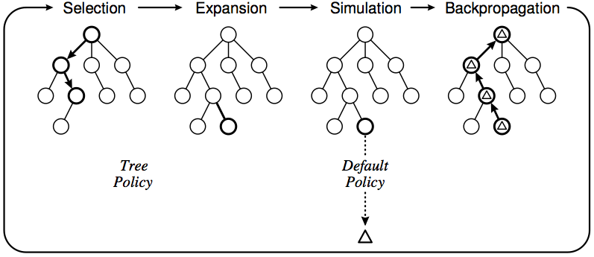
蒙特卡洛规划算法流程
Notes:
在给定时间达到之前重复该过程，随时可以得到结果。

Slide 21
选择落子点的策略
两方面的因素：
对尚未充分了解的节点的探索
对当前具有较大希望节点的利用
Notes:
1，了解不够的节点希望多了解，应优先考虑；2，对当前为止获利高的节点，希望优先。二者要均衡

Slide 22
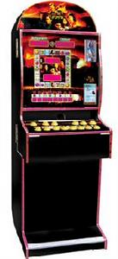
多臂老虎机模型

Slide 23
多臂老虎机模型
1952年Robbins提出的一个统计决策模型
多臂老虎机
多臂老虎机拥有k个手臂，拉动每个手臂所获得的收益遵循一定的概率且互不相关，如何找到一个策略，使得拉动手臂获得的收益最大化
用于解决蒙特卡洛规划中选择落子点的问题

Slide 24
信心上限算法UCB1
function UCB1
for each 手臂j:
访问该手臂并记录收益
end for
while 尚未达到访问次数限制 do:
计算每个手臂的UCB1信心上界I_{j}
访问信心上界最大的手臂
end while

Slide 25
其中：
是手臂j所获得回报的均值
n是到当前这一时刻为止所访问的总次数
是手臂j到目前为止所访问的次数
上式考虑了“利用”和“探索”间的平衡

Slide 26
信心上限树算法UCT
将UCB1算法应用于蒙特卡洛规划算法中，用于选择可落子点
可落子点不是随机选择，而是根据UCB1选择信心上限值最大的节点
实际计算UCB1时，加一个参数c进行调节：

Slide 27
引入符号:
v: 节点，包含以下信息：
s(v): v对应的状态
a(v): 来自父节点的行为
Q(v): 随机模拟获得的收益
N(v): v的总访问次数

Slide 28
信心上限树算法（UCT）
function UctSearch(s₀)
以状态s₀创建根节点v₀;
while 尚未用完计算时长 do:
v_{l} = TreePolicy(v₀);
△ = DefaultPolicy(s(v_{l}));
Backup(v_{l}，△);
end while
return a(BestChild(v₀，0));
Notes:
如果一个节点还可以扩展，就扩展，然后模拟。否则从其子节点中按照信心值选择一个节点，循环。（TREEPOLICY的功能）

Slide 29
全部算法的伪代码，请见课程资料

Slide 30
UCT算法示例
(2, 0)
(3, -1)
(4, -2)
(1, -1)
(1, 1)
(1, -1)
(2, 2)
(3, 3)
(1, -1)
模拟
(1, -1)
模拟
模拟
模拟
负
胜
到时！
负
负

Slide 31
AlphaGo

Slide 32
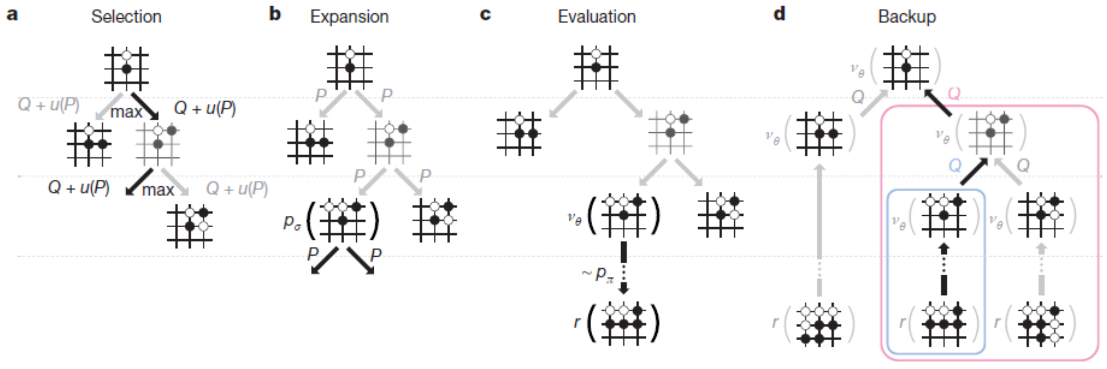
AlphaGo

Slide 33
AlphaGo
利用策略网络缩小搜索的范围
将估值网络的结果结合到信心上限的计算中
一个节点被模拟一定次数后才扩展
最终选择模拟次数最多的节点为最佳走步

